Slide 1


Menuju Hidup Lebih Berarti
Bank BTPN
Notes:
Terimakasih atas waktunya….
Kami ingin memperkenalkan Diri (nama, posisi/ jabatan, cabang BTPN…..)
Maksud dan tujuan presentasi sales tools adalah untuk memperkenalkan Company Profile BTPN dan produk BTPN kepada bapak dan ibu

Slide 2

Sekilas Bank BTPN

Slide 3

Rekam Jejak Kami
1958
2008
2009
2011
Pada 1958, Bank Tabungan Pensiunan Nasional (BTPN) didirikan di Bandung, Jawa Barat, dengan nama Bank Pegawai Pensiunan Militer (Bapemil)
BTPN menjadi bank publik dengan nilai aset Rp13,7 triliun.
Pada 2009, BTPN meluncurkan bisnis usaha mikro dan kecil (UMK) dengan nama BTPN Mitra Usaha Rakyat.
Pada 2011, BTPN meluncurkan Daya, program pemberdayaan mass market yang berkelanjutan.
2012
2014
2015
2016
2019
Pada 2012, BTPN Syariah - Tunas Usaha Rakyat, tumbuh pesat.
Pada 2014, Sumitomo Mitsui Banking Corporation (SMBC) Jepang telah meningkatkan kepemilikan sahamnya di BTPN (40%)
Pada 2015, BTPN secara resmi meluncurkan BTPN Wow!, sebuah layanan perbankan bagi mass market yang memanfaatkan telepon seluler dan didukung jasa agen.
Pada paruh kedua tahun 2016, Jenius, yang merupakan layanan perbankan digital untuk masyarakat digital savvy, diluncurkan.
Pada 2019, BTPN merger dengan Bank Sumitomo Mitsui Indonesia (SMBCI) menjadi Bank BTPN
Notes:
Baik bapak ibu kami dari BTPN ingin menyampaikan terkaitr BTPN, BTPN sudah berdiri selama 64 tahun
Sejak tahun 1958 kami berdiri
2008 kita melakukan ekspansi hingga tahun 2011
Bank BTPN berinovasi dan menjadi Bank digital pertama di Indonesia dengan meluncurkan Jenius pada tahun 2016.
Kemudian pada tahun 2019 BTPN melakukan merger dengan SMBC dari Jepang…..
Bank BTPN saat ini bukan hanya memberikan pelayanan untuk nasabah pensiunan saja, namun juga melayani pendanaan Ritel hingga korporasi, pemodalan bagi sektor UMKM, serta BTPN Syariah.
Bank BTPN berinovasi dan menjadi Bank digital pertama di Indonesia dengan meluncurkan Jenius pada tahun 2016

Slide 4

Visi & Misi
Visi
Misi
Menjadi bank pilihan utama di Indonesia, yang dapat memberikan perubahan berarti dalam kehidupan jutaan orang, terutama dengan dukungan teknologi digital
Menawarkan solusi dan layanan keuangan yang lengkap ke berbagai segmen ritel, mikro, UKM dan korporat bisnis di Indonesia, serta untuk bangsa dan negara Indonesia secara keseluruhan;
Memberikan kesempatan berharga bagi pertumbuhan profesional karyawan Bank BTPN;
Menciptakan nilai yang signifikan dan berkesinambungan bagi stakeholder termasuk masyarakat Indonesia;
Memanfaatkan inovasi teknologi sebagai pembeda utama untuk memberikan kualitas dan pengalaman terbaik dikelasnya kepada nasabah dan mitra Bank BTPN.
Notes:
Jelaskan visi kita sudah terealisasi dengan masuknya BTPN kedalam jajaran Bank buku 4 sehingga dapat memberikan impact yang positif bagi masyarakat luas.
Jelaskan bahwa dengan adanya program Daya, Jenius, dan produk-porduk kita yang lain, kita ingin mewujudkan 4 misi kita bagi masyarakat luas.

Slide 5

Profil Bank BTPN
32
Rp209,3 triliun
Provinsi
di Indonesia
Aset
Bank BTPN
204
Kota
di Indonesia
6.972
Karyawan
268
Cabang
Data per Desember 2022
Notes:
Aset kami sekarang adalah 209,3 T, dan saat ini masuk kedalam buku 4 pertahun 2020
Total karyawan kami saat ini 6.972
Dengan jumlah cabang sebanyak 268 yang tersebar di seluruh Indonesia yaitu dari 32 Provinsi

Slide 6

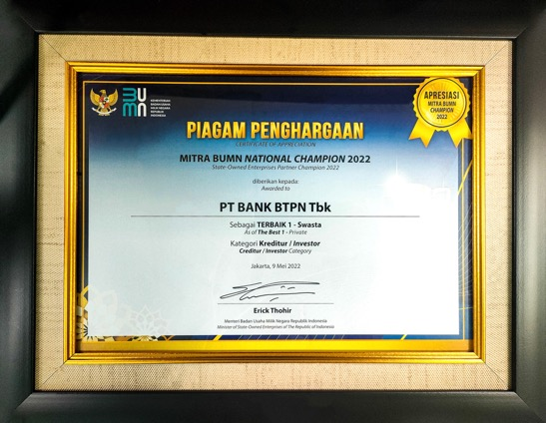
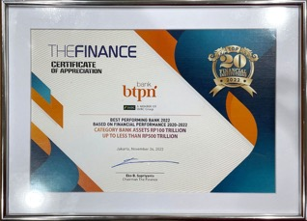
Penghargaan
Jenius dari Bank BTPN meraih penghargaan Pioneer Award in Digital Banking 2021
Mitra BUMN Champion 2022
Top 20 Financial Institution Award
Notes:
Sebutkan beberapa penghargaan yang BTPN peroleh dalam dunia perbankan
Beberapa penghargaan berikut membuktikan bahwa Bank BTPN selain berprestasi pada bidangnya, namun juga peduli dengan lingkungan social dan lingkungan disekitar BTPN, melalui penghargaan CSR, pelayanan contact center, dan lain-lain. (gabung slide 7 dan slide 8) untuk penjelasannya.

Slide 7


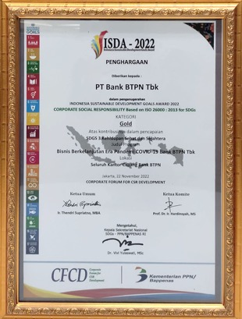

Penghargaan
27th Infobank Award
The Best Peformance” kelompok KBMI 3 dalam kategori Special Performance, “Diamond Trophy” (Predikat kinerja ‘Sangat Bagus’ selama 20 tahun beturut-turut) dalam kategori Special Trophy, dan Predikat kinerja ‘Sangat Bagus’ kelompok KBMI 3 dalam kategori Reguler Award.
LPS Banking Award 2022
Gold Award dalam ajang Indonesian Sustainable Development Goals Award (ISDA) 2022
Top 10 di ajang the Best Contact Center Indonesia 2022
Notes:
Dan beberapa penghargaain lainnya yang belum kami masukkan kedalam slide ini

Slide 8
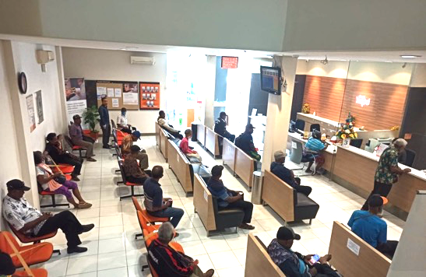
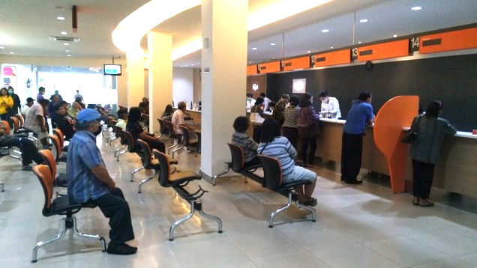
Pelayanan di Bank BTPN
Kami memiliki pengalaman puluhan tahun dalam melayani pengambilan manfaat pensiun di seluruh indonesia.

Slide 9










Mitra Bank BTPN
PT RNI
TNI AU
PERTAMINA BINA MEDIKA
P2TEL
DPPK JIWASRAYA
DANA PENSIUN KRAKATAU STEEL
DANA PENSIUN PUSRI
Notes:
Berikut adalah mitra-mitra yang sudah bekerjasama dengan Bank BTPN hingga saat ini.

Slide 10
Produk Keuangan Bank BTPN

Slide 11


Produk Tabungan
Notes:
BTPN Adalah Bank digital pertama di Indonesia dengan meluncurkan Jenius pada tahun 2016.

Slide 12


Kartu Kredit
Kartu kredit digital yang lebih simpel.
Pengajuan dan aktivasi online.
Mudah kelola limit sesuai kebutuhan.
Tersedia hingga 5 kartu tambahan.*
Blokir/buka blokir kartu tanpa ribet.
Praktis ubah transaksi ke cicilan.
Otomatis bayar tagihan bulanan.
*fitur ini akan segera tersedia
Notes:
Jelaskan produk Kartu Kredit Bank BTPN….

Slide 13
Produk Keuangan
Pra Purnabakti
& Purnabakti

Slide 14

Produk Tabungan
TABUNGAN CITRA PURNABAKTI
adalah produk tabungan yang didesain khusus untuk para purnabakti yang menjadi Nasabah Bank BTPN
Keunggulan:
Berkesempatan mendapatkan pinjaman
Gratis tarik tunai 1 bulan sekali di jaringan atm Bersama dan ATM BCA
Berkesempatan mendapatkan perjalanan wisata rohani/ umrah melalui mekanisme pengundian
Notes:
Produk ini dipersiapkan khusus untuk penerimaan manfaat pension yang dapat bapak dan ibu manfaatkan setiap waktu dengan jaringan ATM yang tersebar diseluruh cabang Bank BTPN.
Jelaskan produknya …..

Slide 15

Produk Kredit
Kredit Siap Purnabakti
Fasilitas kredit khusus pegawai yang diberikan kepada nasabah dalam memasuki masa purnabakti (maksimal 36 bulan menjelang purna tugas).
Hingga Rp500 juta, jangka waktu hingga 15 tahun
Pengalihan fasilitas kredit dari bank lain
Penundaan pembayaran angsuran selama maksimal 36 bulan
Mudah dan cepat setelah dokumen & persyaratan kredit dinyatakan lengkap oleh bank
Fasilitas kredit dilindungi oleh asuransi
Gratis diberikan program pemberdayaan persiapan purnabakti
Berkesempatan mendapatkan perjalanan wisata
rohani/ umrah melalui mekanisme pengundian
Notes:
Jelaskan produknya.
Program daya diberikan bagi instansi yang telah melakukan Kerjasama dengan Bank BTPN.
Penundaan angsuran s/d 36 bulan dengan dilakukan hold 30% dari kewajiban bunga

Slide 16
TERIMA
KASIH

